Slide 1
JAVA
Hermetyzacja (enkapsulacja), Dziedziczenie, equals, hashcode, @override instanceof

Slide 2
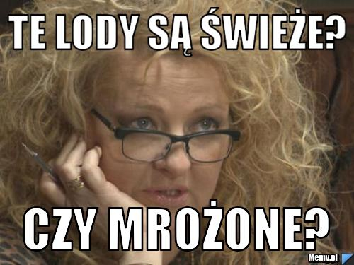
Hermetyzacja

Slide 3
Hermetyzacja
Hermetyzacja (enkapsulacja) umożliwia ograniczenie dostępu do zmiennych, składowych i innych elementów danej klasy poprzez ich ukrycie. Elementy programu są zabezpieczone przed niechcianą modyfikacją "z zewnątrz" poprzez modyfikatory dostępu.
W Javie mamy cztery modyfikatory:
public - dostęp do elementów (składowych, metod, klasy lub interfejsu) ma każdy obiekt,
private - umożliwia dostęp do elementów w obrębie danej klasy; elementy prywatne nie mogą być dziedziczone (ps. dziedziczenie będzie opisane w dalszej części kursu)
protected - podobnie jak w private, z tym, że elementy chronione mogą być dziedziczone,
domyślny modyfikator (bez słowa kluczowego) pozwala na dostęp do elementów w obrębie danego pakietu.

Slide 4
Powtórka
Co jest prawdą odnośnie konstruktora?
Jakiego typu klasa może mieć pola?
Konstruktor może mieć parametry
Konstruktor może być nadpisany
Konstruktor domyślny jest tworzony automatycznie
Wszystkie odpowiedzi są prawdziwe
Tylko typy prymitywne
Tylko typy obiektowe
1,2 jest poprawna
Żadna z powyższych odpowiedzi nie jest poprawna

Slide 5
Pytanie na śniadanie
Jaki jest output ponizszego programu :
public class Constructors{
String name;
int id;
Public Constructors(String name, int id){
this.name=name;
this.id=id;
}
Public static void main(String args[]){
Constructors obj = new Constructors(”Sing”,123);
System.out.print(obj.name);
System.out.print(obj.id);
}}
Null 0
Sing 123
Null null
”” 0

Slide 6

Dziedziczenie

Slide 7
Dziedziczenie
Dziedziczenie jak sama nazwa wskazuje powoduje przekazanie pewnych cech innym klasom.
Najprościej wyobrazić to sobie jako model rodziny:
Dziadkowie to klasa bazowa,
rodzice dziedziczą pewne cechy po dziadkach takie jak kolor oczu, wygląd - u nas byłyby to pola i metody.
Dzieci z kolei mogą dziedziczyć od rodziców podobne cechy.
Klasy potomne w Javie oprócz przejmowania pewnych cech mogą je także rozszerzyć i dlatego warto ich używać. Zaoszczędzi to nam pisania wielu identycznych linii kodu.

Slide 8
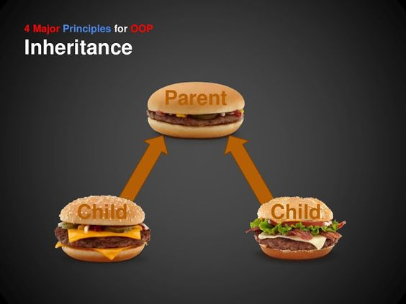
Dziedziczenie cd
W języku Java w przeciwieństwie do innych nie występuje dziedziczenie wielokrotne. To znaczy, że klasa potomna może rozszerzać tylko jedną klasę bazową. Projektanci Javy uznali, że mechanizm taki jest prostszy i nie wprowadza niepotrzebnego chaosu.

Slide 9
Dziedziczenie
Aby rozszerzyć jakąś klasę należy użyć słowa kluczowego extends w nagłówku klasy:
public class Chef extends Employee {
...
}
Łatwo sobie to wyobrazić. Szef jest także pracownikiem, więc po co tworzyć oddzielną klasę zawierającą te same wartości jedynie rozszerzone na przykład o premie, skoro można użyć dziedziczenia.

Slide 10
Dziedziczenie
class Chief extends Employee {
int departmentCode;
}
Klasa Pracownik posiada 3 pola określające imię i nazwisko pracownika a także jego wypłatę. Do tworzenia obiektów dostępne są dwa konstruktory, jeden bezparametrowy, a drugi ustawiający odpowiednie pola obiektu. Klasa szefa rozszerza klasę pracownika o dodatkowe pole informujące o kodzie oddziału którego jest szefem
class Employee{
String firstName;
String lastName;
int salary;
public Employee() {
firstName = „”;
lastName = „”;
wyplata = 0;
}
public Employee firstName, String lastName, int salary) {
this.firstName = firstName;
this.lastName = lastName;
this.salary = salary;
}}

Slide 11
Stwórzmy pracowników oraz szefa
Dodaj do klasy szefa getter i seter do pola mówiącego o kodzie departamentu.
Utwórz obiekt pracownika oraz obiekt szefa.
Ustaw wszystkie wartości szefa za pomocą setterów
Wypisz te elementy za pomocą „sysouta”

Slide 12
Super, jest super więc o co Ci chodzi …
super()
Służy ona do wywoływania konstruktorów klasy nadrzędnej (tej, z której dziedziczymy) o podanych parametrach, lub w przypadku metod - odpowiedników o takiej samej nazwie i podanych parametrach.
Wywołaj dodaj do klasy pracownika konstruktor, wypełniający wszystkie pola klasy.
Następnie dodaj w klasie szef konstruktor który również wypełnia wszystkie pola klasy. W implementacji użyj słowa super

Slide 13
Equals
Do sprawdzenia „równości” typów prostych służą operatory == oraz !=. Dzięki nim możemy porównać ze sobą każdą zmienną typu prostego. Wynikiem takiego porównania jest wartość typu boolean – true jeśli porównywane obiekty są równe i false w przeciwnym wypadku.
System.out.println("test == test: " + (new String("test") == new String("test")));
System.out.println("test equals test: " + new String("test").equals(new String("test")));
Dlaczego tak się dzieje? Otóż w przypadku obiektów operator == porównuje referencje obiektów (adresy na stercie). Mając dwie różne instancje obiektów mają one dwa różne adresy w pamięci w związku z tym zawsze ich adresy są różne. Innymi słowy w przypadku obiektów przy pomocy operatora == możemy sprawdzić czy dwie referencje wskazują na ten sam obiekt.
String reference1 = new String("something");
String reference2 = reference1;
System.out.println("reference1 == reference2: " + (reference1 == reference2));

Slide 14
Equals
Metoda equals jest jedną z metod dostępnych w klasie Object. W związku z tym, że każdy obiekt w języku Java ma tą klasę w swojej hierarchii dziedziczenia możemy tą metodą wywołać na każdym obiekcie.
W większości przypadków domyślna implementacja metody equals nie jest odpowiednia (Domyślna implementacja zachowuje się jak operator ==, porównuje adresy obiektów.) w związku z tym programista tworzący nowy obiekt musi tą metodę zaimplementować jeśli chce sprawdzać czy instancje tej klasy są równe.
Dodajmy do naszej klasy pracownika metodę equals i spróbujmy porównać pracowników.

Slide 15
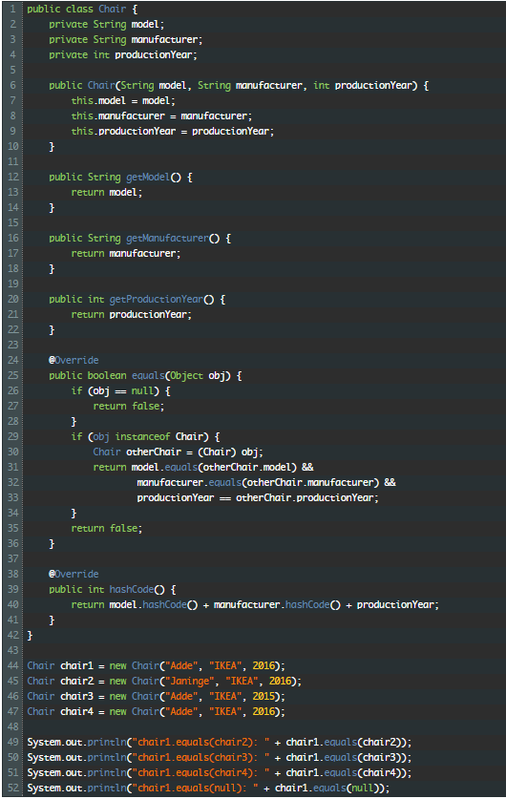

Slide 16
Equals
Zauważ, że w naszej implementacji metody equals używamy także metody equals z typu String aby sprawdzić czy model i producent są równi.
Nowy może być także operator instanceof, służy on do sprawdzenia czy dana instancja jest typu Chair. Po tym sprawdzeniu możemy bezpiecznie rzutować obiekt obj i mamy pewność, że nie zostanie rzucony wyjątek ClassCastException.

Slide 17
toString
Wywołajmy na rzecz naszych obiektów metodę toString(), sprawdźmy co wypisze.
Następnym krokiem jest zmodyfikowanie tej metody aby otrzymywać czytelne informacje odnośnie obiektu.

Slide 18
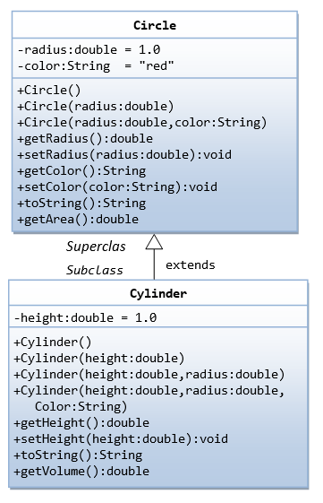
Piszemy kody ☺
Na podstawie UML obok, zaimplementuj klasy.
Pamiętaj o metodach obliczających pola koła oraz objętość cylindra

Slide 19
Gruba jazda XD Obsługa kursu Nauczania.
Zaprojektuj model poniższych klas, użyj dziedziczenia zaproponowane poniżej.
Podstawową klasą jest Osoba.
Klasami pochodnymi jest Student oraz Nauczyciel.
Ostatnia klasą jest klasa kursu.
Student pola: imie ,adres, kursy max. 8,
Nauczyciel: imie, adres, kursy max .5, płaca
Kurs: nazwa, ocena,

Slide 20
Pytanko
class A{
public A()
{
System.out.println("Class A Constructor");
}
}
class B extends A{
public B(){
System.out.println("Class B Constructor");
}
}
class C extends B{
public C(){
System.out.println("Class C Constructor");
}
}
public class MainClass
{
public static void main(String[] args)
{
C c = new C();
}
}
Jaki będzie Output ?

Slide 21
Lufa pytanie
Czy prywatne pole jest dziedziczone ?
Tak, jest
Nie jest
Tylko w tej samej paczce
Tylko jeśli jest typem obiektowym, ponieważ wtedy jest kompozycja

